Slide 1
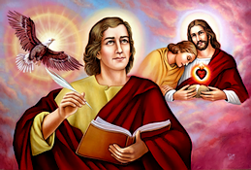
XI osztály
SZENTÍRÁSTUDOMÁNY
Szent János evangéliuma

Slide 2

Corpus Ioanneum

Slide 3
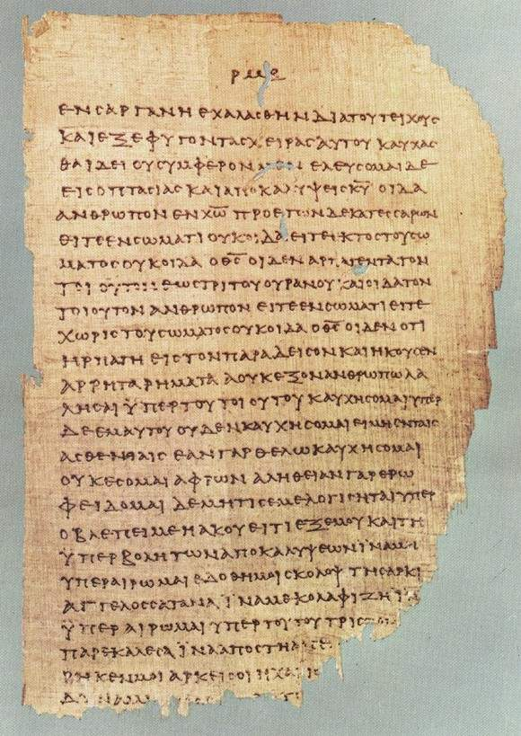
Miért más?
Történetek jelentése
Kevés mellékcselekmény
Jelek
„Ego eimi”
Konkrét valóságból mélyebb értelem
Jeruzsálem
A „zsidók”

Slide 4
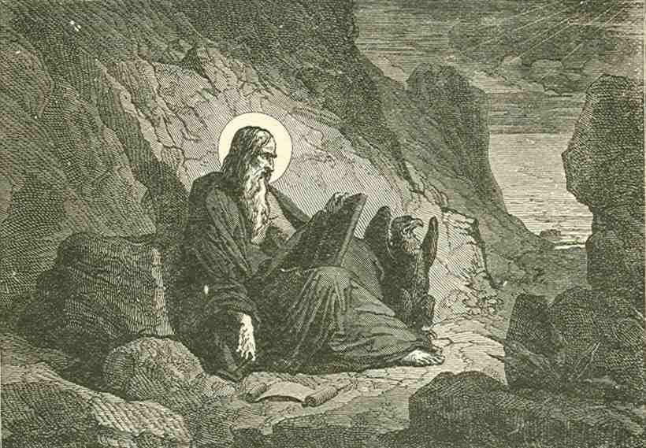
Ki volt?
„szeretett tanítvány”
Halász
Betszaida
Jakab öccse
A „belső kör” tagja
Zebedeus fia
Anyja: Szalomé

Slide 5
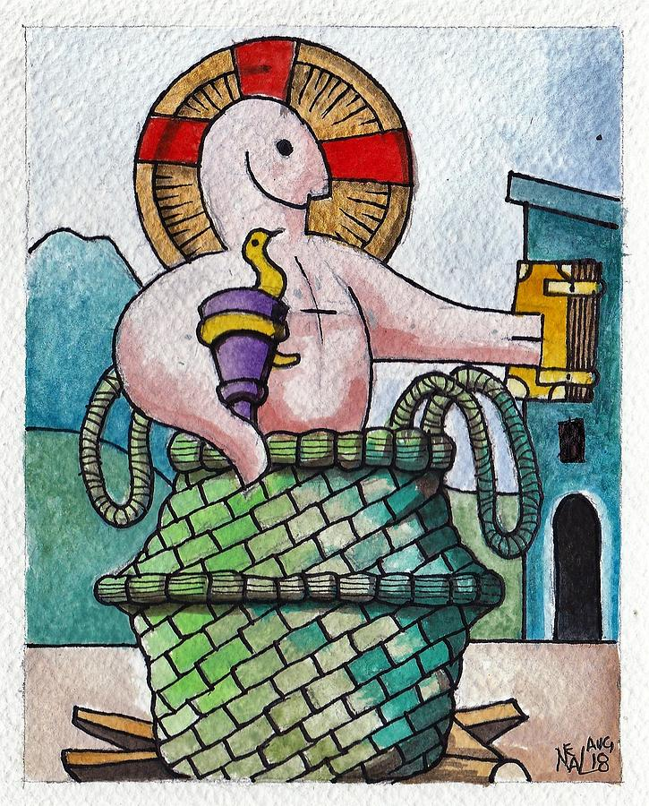
Szent
János A sas
a bor
december 27

Slide 6
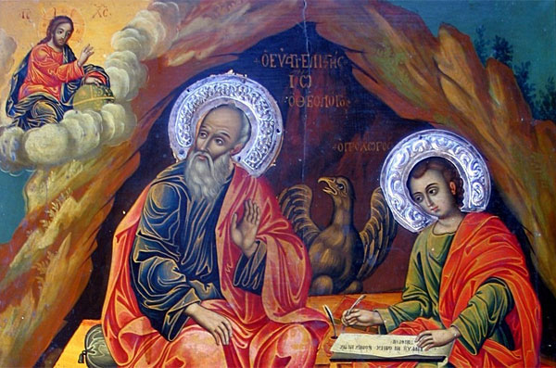
Mikor írták? Hol írták?
95-100
Efezus

Slide 7
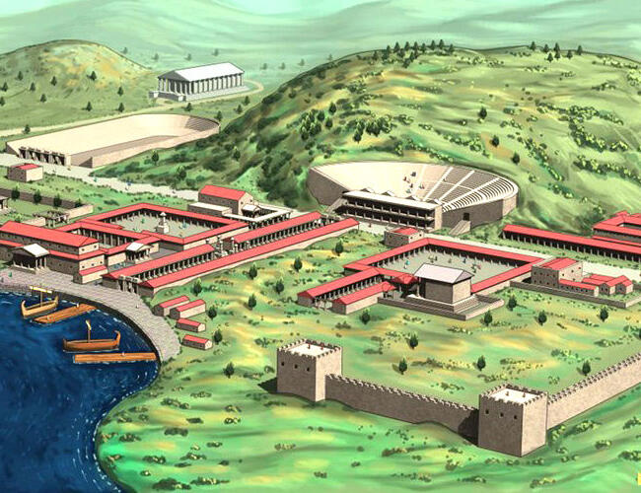
Efezus

Slide 8
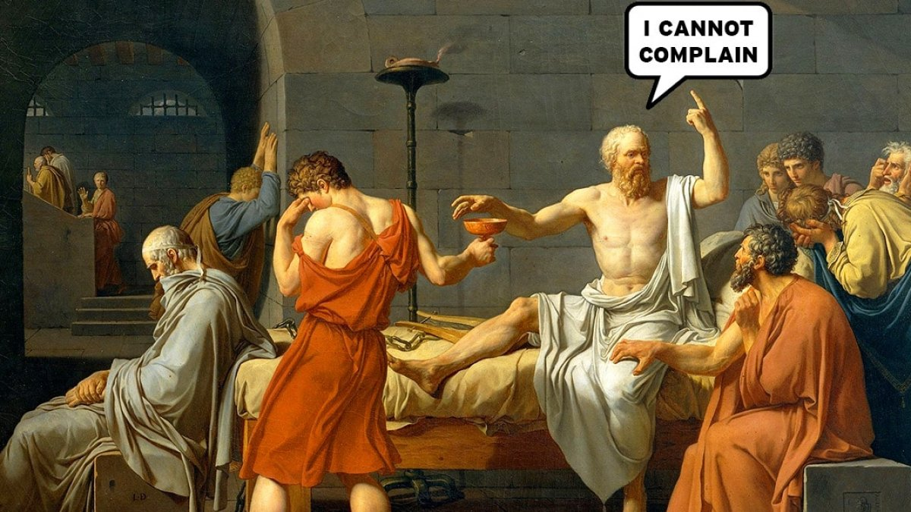
Sztoicizmus

Slide 9
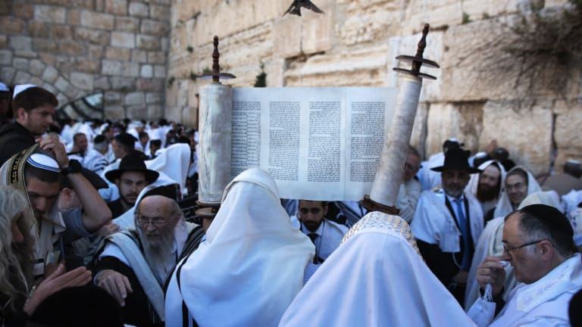
Zsidók és judaizmus

Slide 10
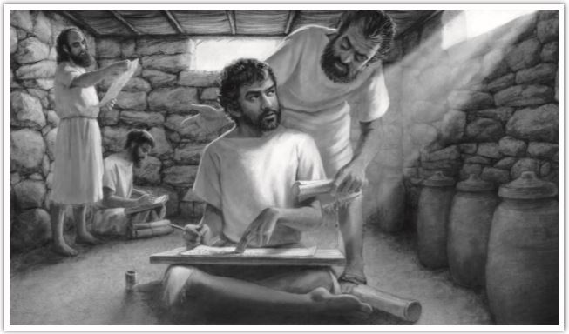
Esszénusok

Slide 11
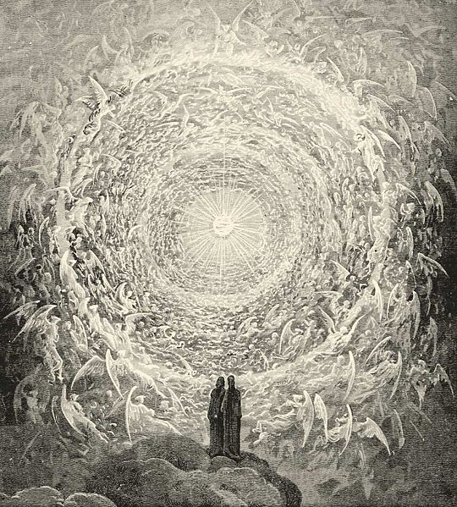
1. Az Ige - Logosz

Slide 12
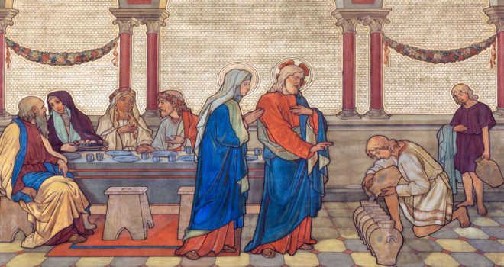
2.A kánai menyegző

Slide 13
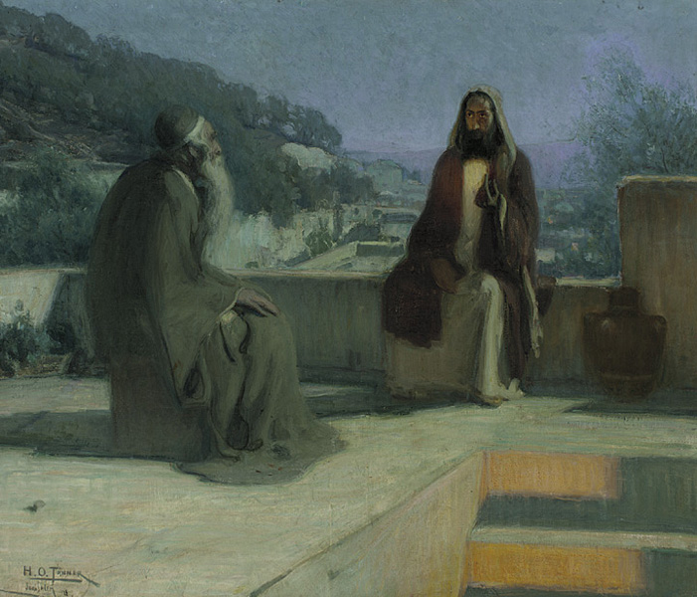
3.Nikodémus

Slide 14
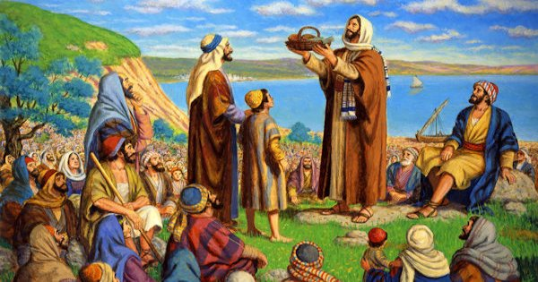
4. 5000 ember
„Én vagyok az élet kenyere”

Slide 15
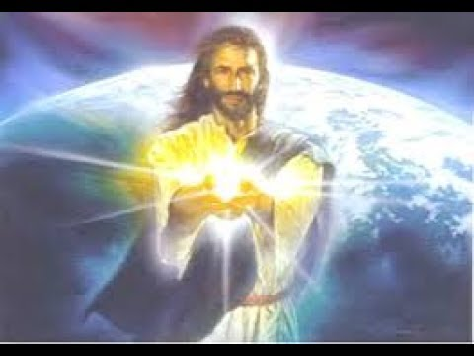
5.„Én vagyok a világ világossága”

Slide 16
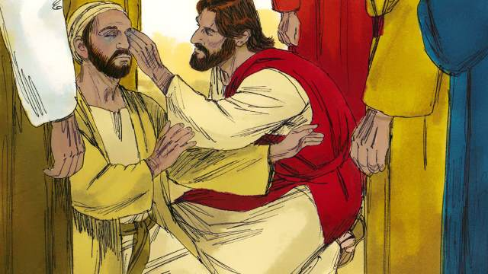
6.A vakon született meggyógyítása

Slide 17
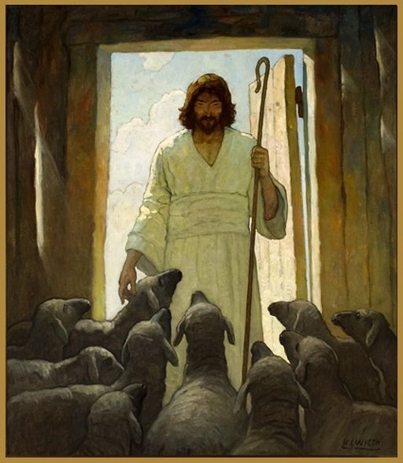
7.„Én vagyok a jó pásztor”

Slide 18
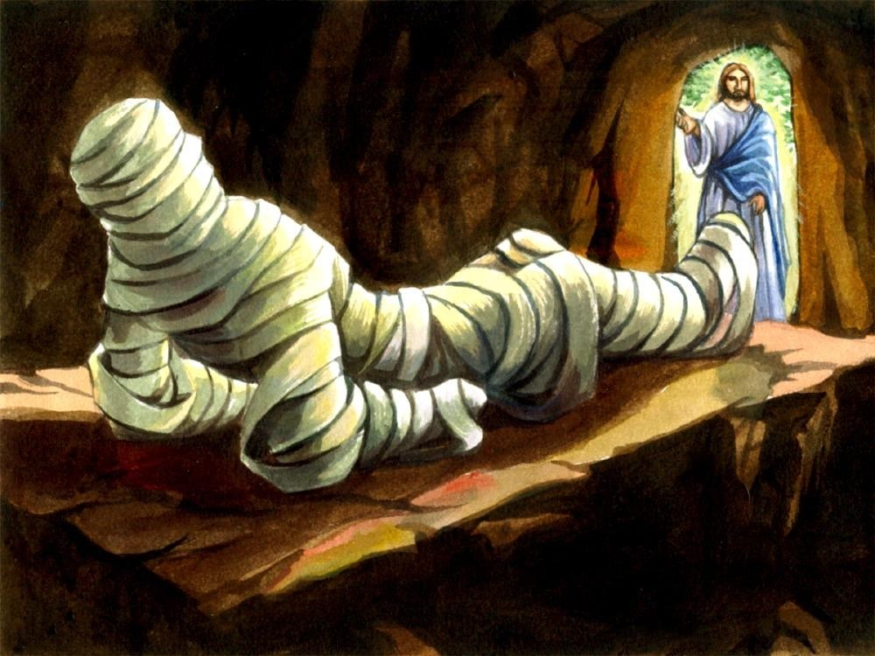
8.„Én vagyok a feltámadás és az élet - Lázár”

Slide 19
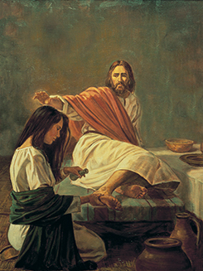
9.Mária megkeni Jézust

Slide 20
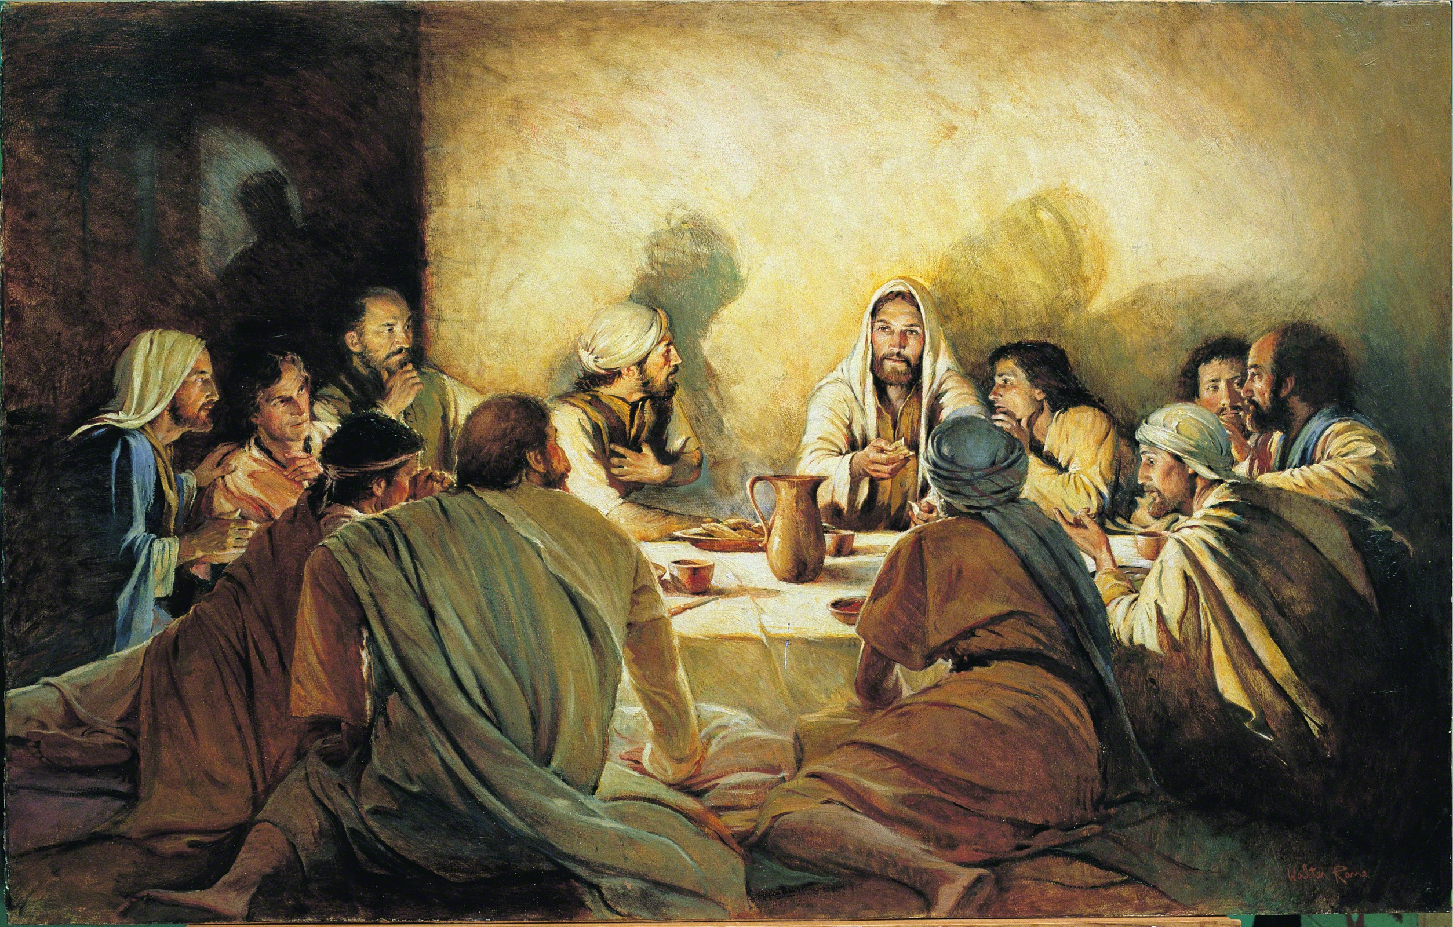
10.Jézus utolsó vacsorája

Slide 21
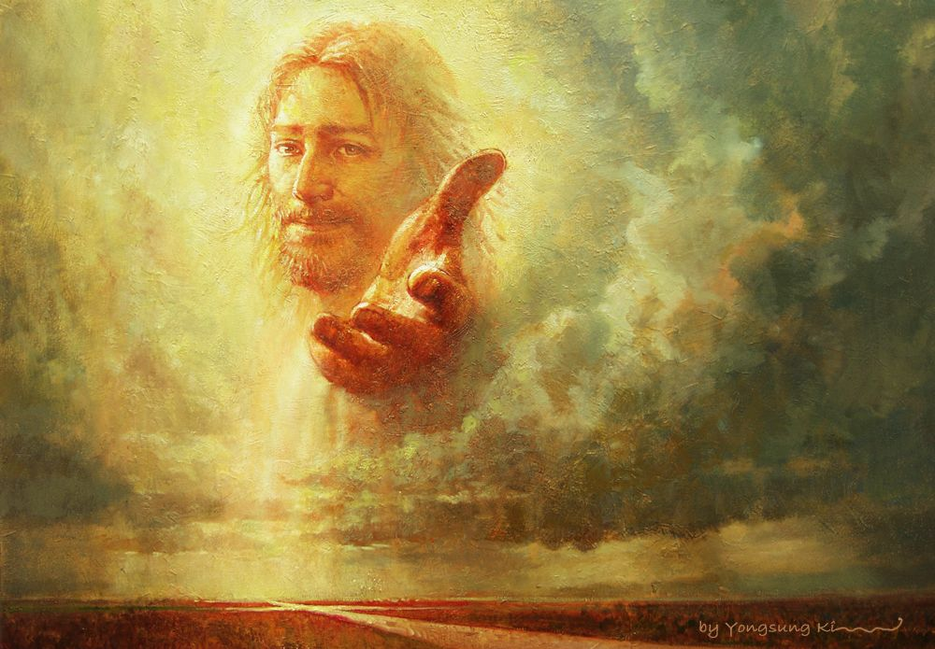
10a. „Én vagyok az út, az igazság és az élet”

Slide 22
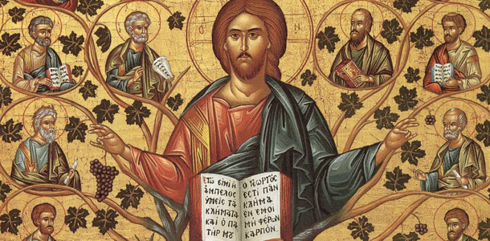
10b. „Én vagyok a szőlőtő”

Slide 23
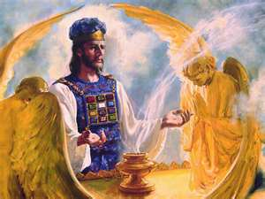
10c. Jézus főpapi imája

Slide 24
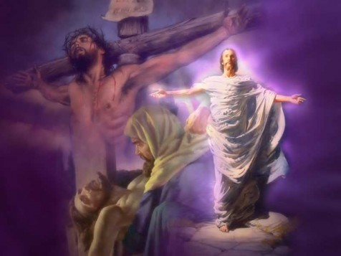
11. Vizsgálat, halál, fetámadás

Slide 25
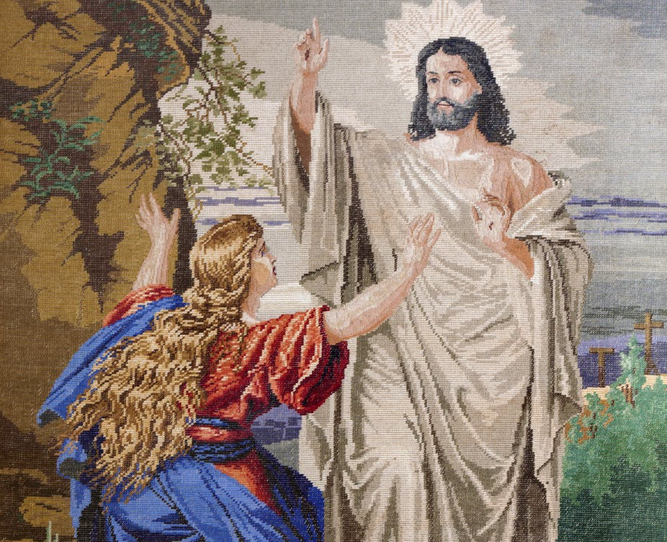
11a. Jézus és Mária Magdolna

Slide 26
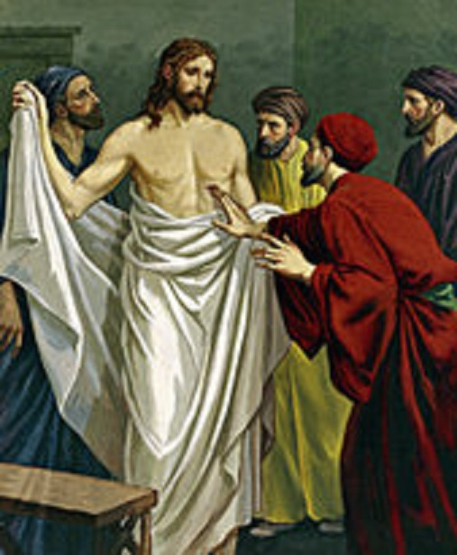
11b. Tamás, a kételkedő

Slide 27
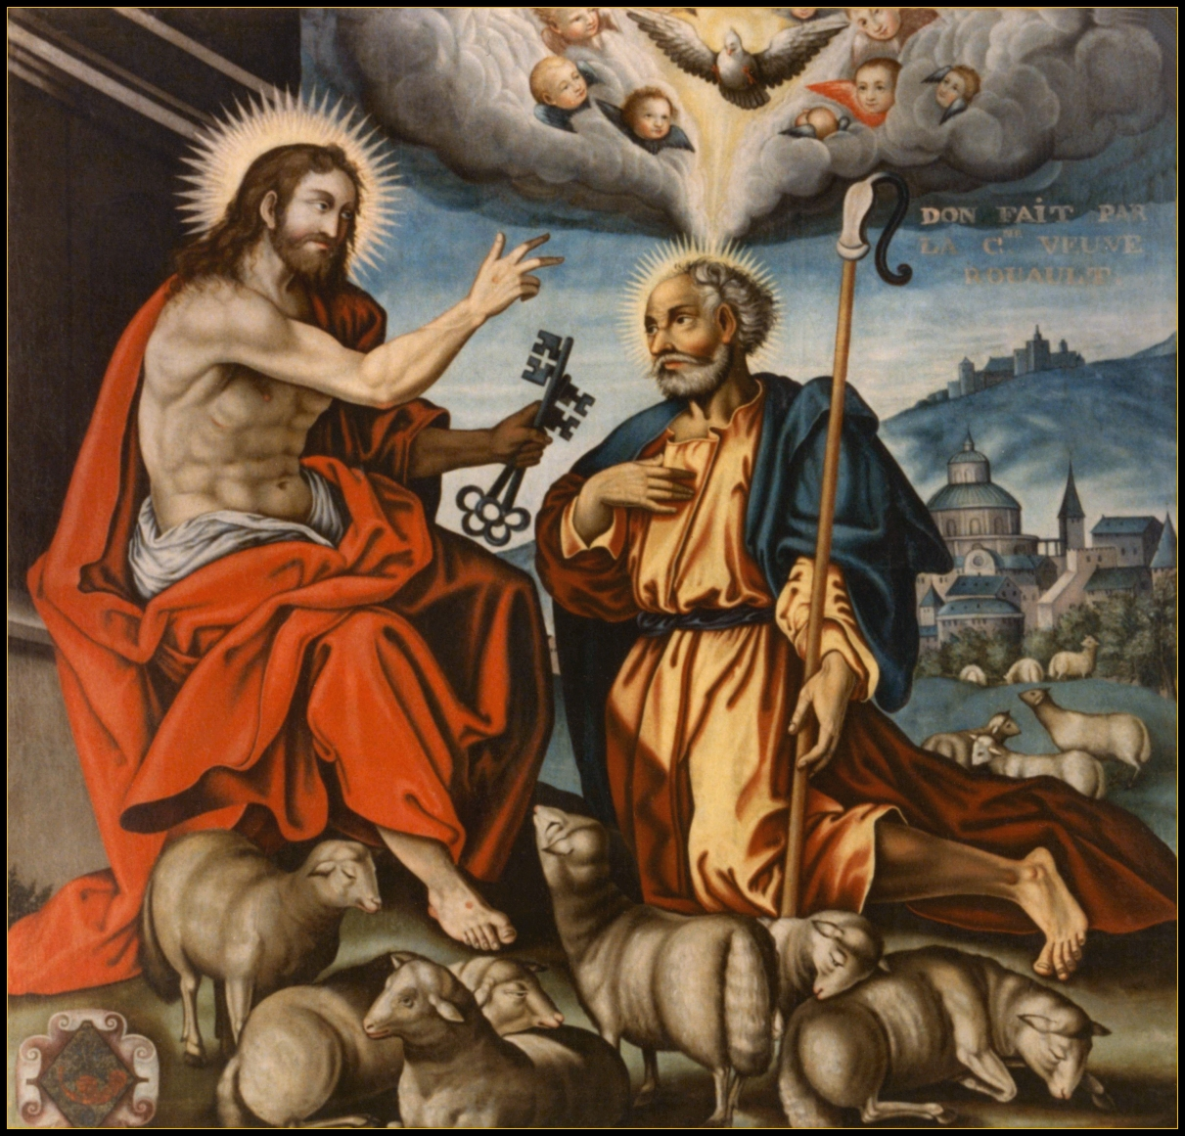
11c. Jézus és Péter

